Slide 1
코딩
옵션 가치 구하기 (시뮬레이션)
내재변동성 구하기

Slide 2
1. 옵션 가치 구하기
- 옵션 가치 구하기
By Black Scholes Merton Model
By Monte-Carlo Simulation

Slide 3
1. 옵션 가치 구하기
Equation 1-1. Black-Scholes-Merton (1973) index level at maturity
ST =S0exp r −12
σ2 T +σ Tz
The following is an algorithmic description of the Monte Carlo valuation procedure:
1. Draw I (pseudo)random numbers z(i), i ∈ {1, 2, …, I}, from the standard normal
distribution.
2. Calculate all resulting index levels at maturity ST(i) for given z(i) and Equation 1-1.
3. Calculate all inner values of the option at maturity as hT(i) = max(ST(i) – K,0).
4. Estimate the option present value via the Monte Carlo estimator given in
Equation 1-2.

Slide 4
1. 옵션 가치 구하기
Equation 1-2. Monte Carlo estimator for European option
C0≈e−rT1I
ΣI
hT i

Slide 5
1. 옵션 가치 구하기
First, let us start with the parameter values. This is really easy:
S0 = 100.
K = 105.
T = 1.0
r = 0.05
sigma = 0.2
Next, the valuation algorithm. Here, we will for the first time use NumPy, which makes
life quite easy for our second task:
from numpy import *
I = 100000
z = random.standard_normal(I)
ST = S0 * exp((r - 0.5 * sigma ** 2) * T + sigma * sqrt(T) * z)
hT = maximum(ST - K, 0)
C0 = exp(-r * T) * sum(hT) / I
Third, we print the result:
print "Value of the European Call Option %5.3f" % C0
The output might be:4
Value of the European Call Option 8.019

Slide 6
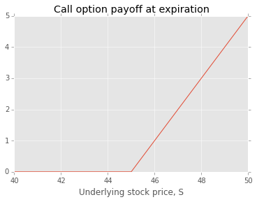
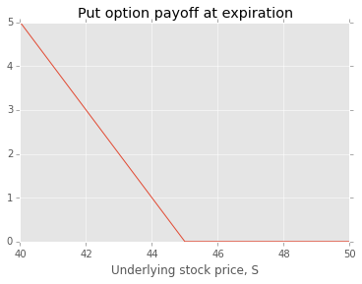
1. 옵션 가치 구하기
- 옵션 가치 구하기 (시뮬레이션)

Slide 7
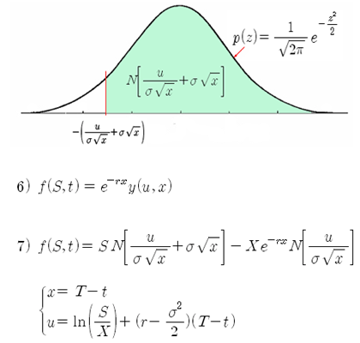
1. 옵션 가치 구하기
- 옵션 가치 구하기 (시뮬레이션)

Slide 8
1. 옵션 가치 구하기
- 옵션 가치 구하기 (시뮬레이션)

Slide 9
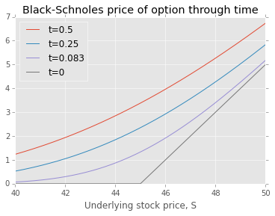
1. 내재 변동성

Slide 10
변동성 측정을 위한 두가지 접근
역사적 변동성
내재 변동성

Slide 11
변동성 측정을 위한 두가지 접근
역사적 변동성이 과거 지향적인데 반하여 내재변동성을 미래 지향적이다

Slide 12
2.1 역사적 변동성
- 기초자산의 과거 시계열 데이터로부터 변동성을 추정
- 과거의 기초자산 변동성이 미래에도 그대로 유지될 때 유용성이 증가하나, 미래가 과거에도 그대로 유지되리라는 보장은 없음

Slide 13
2.1. 역사적 변동성
코딩 예시
1. 필요한 Library 먼저 import
In [1]: import numpy as np
import pandas as pd
from pandas_datareader import data
2. KOSPI 200 주식데이터를 불러온다
In [2]: KS200 = data.DataReader("KRX:KOSPI200", "google")
KS200.head()

Slide 14
2.1. 역사적 변동성
코딩 예시
3. 역사적 변동성을 계산하기 위한 식을 쓴다 / 그래프를 그린다
In [3]: KS200['Log_Ret'] = np.log(KS200['Close'] / goog['Close'].shift(1))
goog['Volatility'] = pd.rolling_std(KS200['Log_Ret'],
window=252) * np.sqrt(252)
In [4]: %matplotlib inline
KS200[['Close', 'Volatility']].plot(subplots=True, color='blue',
figsize=(8, 6))

Slide 15
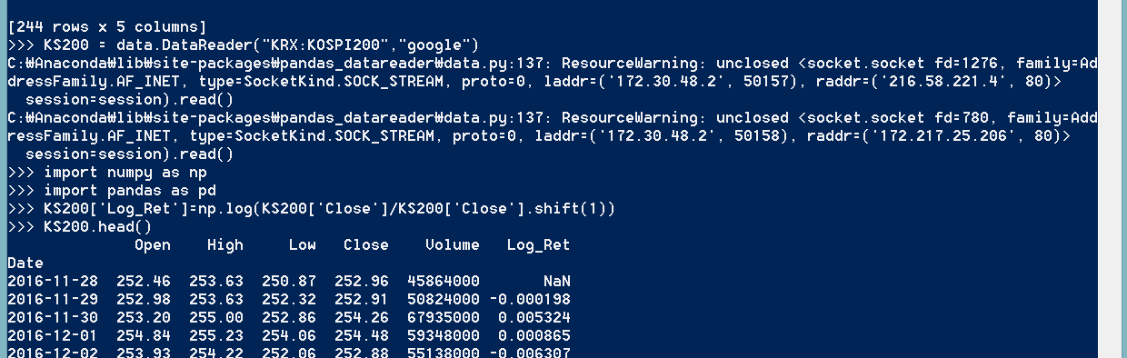
2.1. 역사적 변동성
코딩 예시

Slide 16
2.1. 역사적 변동성
코딩 예시

Slide 17
2.2. 내재변동성
채권가격을 이용하여 YTM을 추정하듯이, 옵션의 시장가격을 이용하여 이것이 함의하는 volatility parameter을 역산하여 추정
옵션의 현재 시장가격에서 추정된 것이므로, 변동성 수준에 대한 옵션 투자자들의 기대가 반영되어 있으므로 forward looking property라는 좋은 성질을 보유하고 있음

Slide 18
2.2.1 Implied Volatility Surface
Implied Volatility Smile or Skew: 기초자산은 동일하나 행사가격이 서로 다른 옵션에서 도출한 implied volatility가 각기 다르게 나타나는 현상
Implied Volatility Term Structure: 기초자산은 동일하나 만기가 서로 다른 옵션에서 도출한 implied volatility가 각기 다르게 나타나는 현상
Implied Volatility Surface: X-Y축에 행사가격 및 만기를 놓고, Z축에 implied volatility를 표시하여 3차원 그래프로 표시한 것
결론: BSM model의 가정이 현실에서 정확히 성립한다면, implied volatility surface는 “flat”해야 함

Slide 19
2.2.1 Implied Volatility Surface
Implied Volatility Surface를 통해 옵션 투자자들의 미래에 대한 기대수준 (정확히 기초자산의 수익률 분포에 대한 기대수준)을 이해할 수 있음) -> 중요한 information source
옵션시장에서 가격 quote 등 communication 목적으로 널리 활용됨2.1 Implied Volatility Surface

Slide 20
변동성 미소
코딩예시

Slide 21
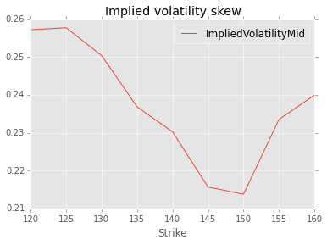
변동성 미소
코딩예시
- 가격성과 내재변동성의 관계, 폭락공포의 존재와 관련되어 있다
-The volatility of the underlying asset is constant and known. option values depend on the voatility of the price of the underlying (BSM 위반)

Slide 22
변동성 기간
코딩예시

Slide 23
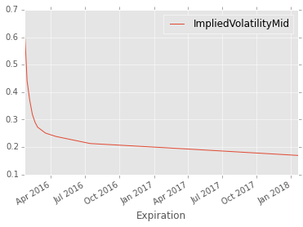
변동성 기간
- 변동성 기간구조는 잔존만기의 차이 때문에 발생하는 내재변동성의 차이를 의미한다.
- 변동성 기간구조는 현물가격의 점프 특성이 옵션만기의 현물가격 확률분포에 대한 영향 때문에 발생하는 것

Slide 24
변동성 표면
코딩예시

Slide 25
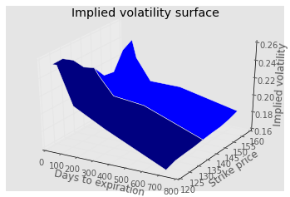
변동성 표면
코딩예시

Slide 26
Reference
BSM 함수, 변동성 미소, 기간, 표면: https://github.com/jasonstrimpel/PyData-Meetup/blob/master/Equity%20Option%20Implied%20Volatility%20Analytics%20with%20Python.ipynb

